Slide 1
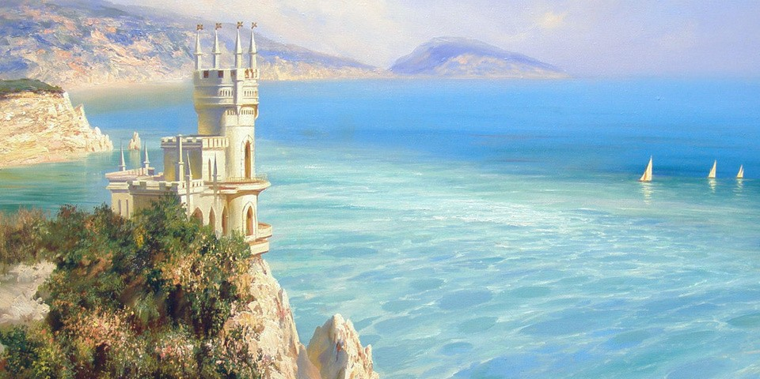
МУНИЦИПАЛЬНОЕ БЮДЖЕТНОЕ ДОШКОЛЬНОЕ
ОБРАЗОВАТЕЛЬНОЕ УЧРЕЖДЕНИЕ
''ДЕТСКИЙ САД ОБЩЕРАЗВИВАЮЩЕГО ВИДА № 7 ''ЖЕМЧУЖИНКА''
МУНИЦИПАЛЬНОГО ОБРАЗОВАНИЯ
ГОРОДСКОЙ ОКРУГ СИМФЕРОПОЛЬ РЕСПУБЛИКИ КРЫМ
(МБДОУ №7 «Жемчужинка» г.Симферополя)
295047 г. Симферополь ул. М.Донского 14, тел: (0652) 48-92-08
E-male: sadik_jemchuginka@crimeaedu.ru,
ОКПО 00801467, ОГРН 1159102006084, ИНН 9102068188, КПП 010201001
Мастер-класс
по физическому развитию:
«Мы веселые туристы!»
Подготовила:
Инструктор по физической культуре
Константинова А.А.

Slide 2


Цель:
Систематизировать представления педагогов о
детском туризме как о форме приобщения детей к здоровому образу жизни.
Задачи:
Познакомить педагогов с детским
туризмом.
Познакомить участников мастера - класса
с разными видами туристических узлов и
способами
их завязывания.
Познакомить педагогов с разными
способами разведения костра.

Slide 3
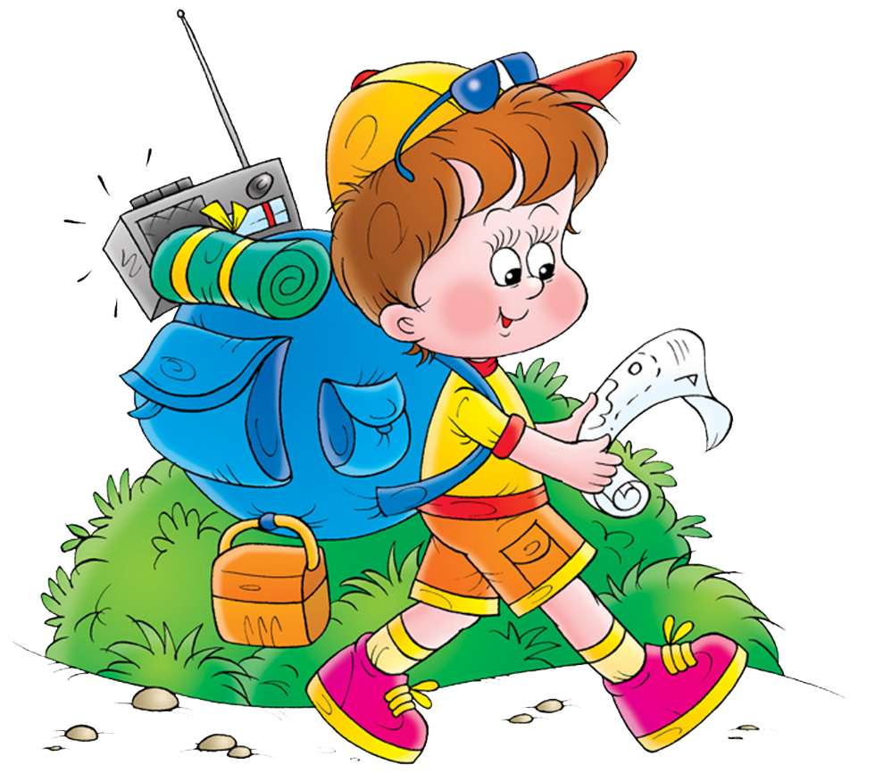
Актуальность:
Туристические походы - одна из наиболее активных форм совместного отдыха, привлечения родителей к совместной деятельности дошкольного учреждения и семьи. Это - общение с природой,
смена обстановки, психологическая разгрузка
и физическая активность. Походы сближают
родителей и детей, дают прекрасную
возможность создания атмосферы взаимопонимания
и сотрудничества.

Slide 4
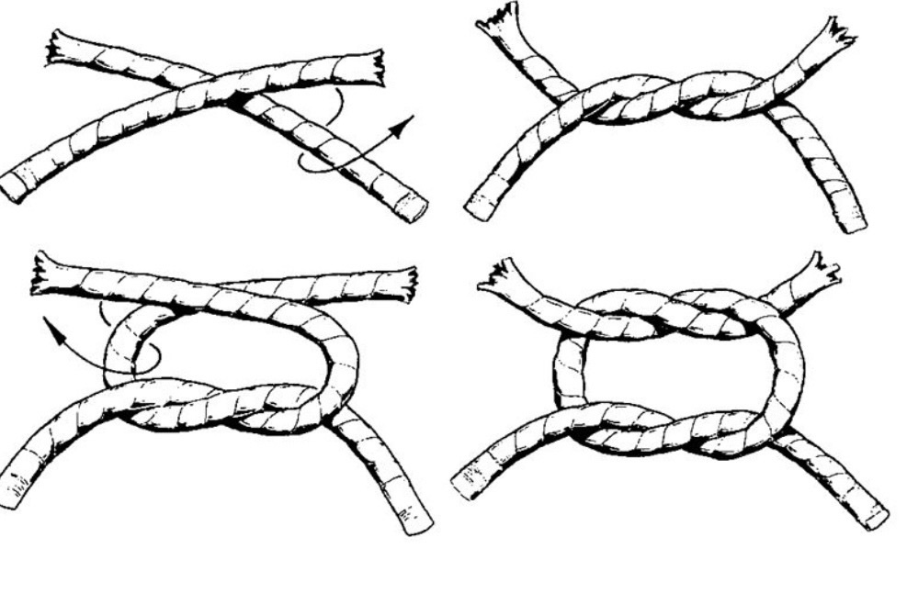
ПРЯМОЙ УЗЕЛ

Slide 5
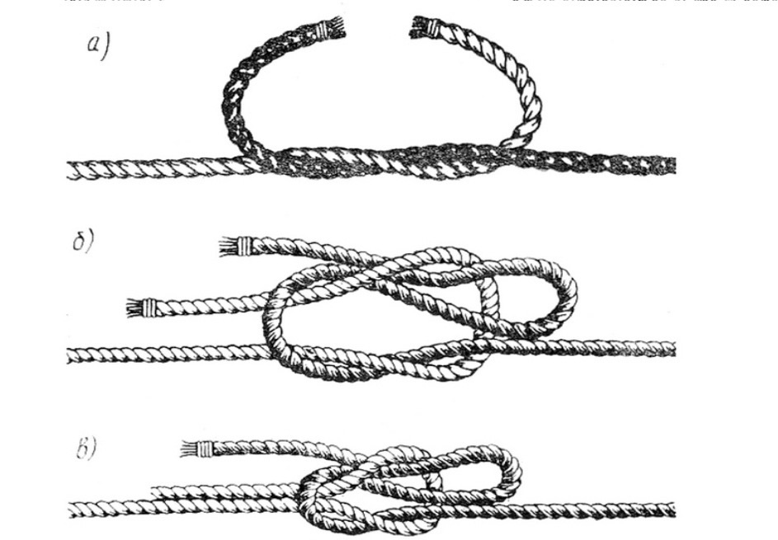
РИФОВЫЙ УЗЕЛ

Slide 6
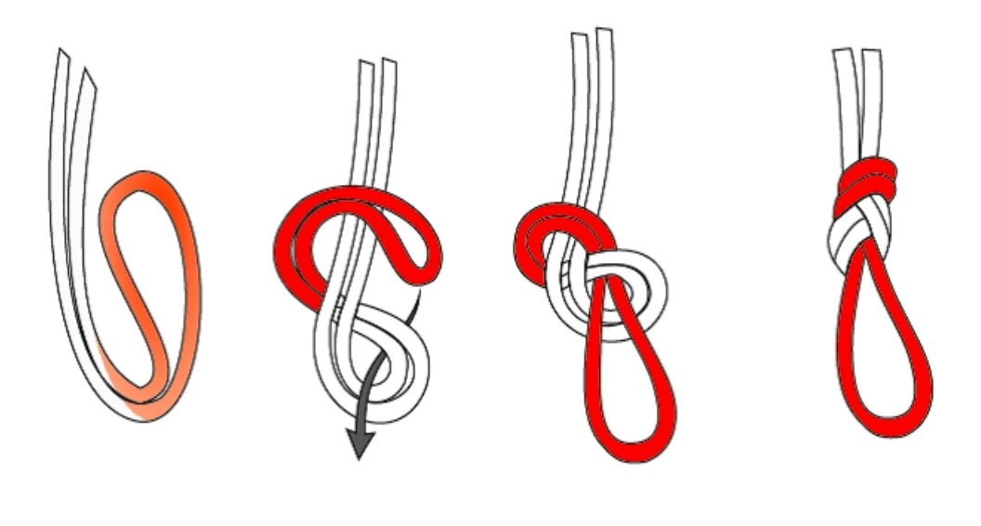
ВОСЬМЕРКА ПРОВОДНИК

Slide 7
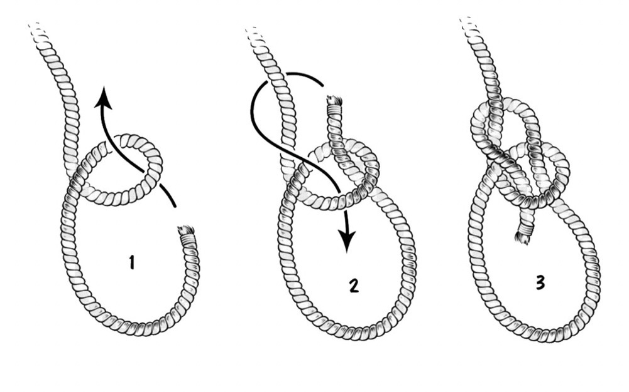
УЗЕЛ БУЛИНЬ

Slide 8
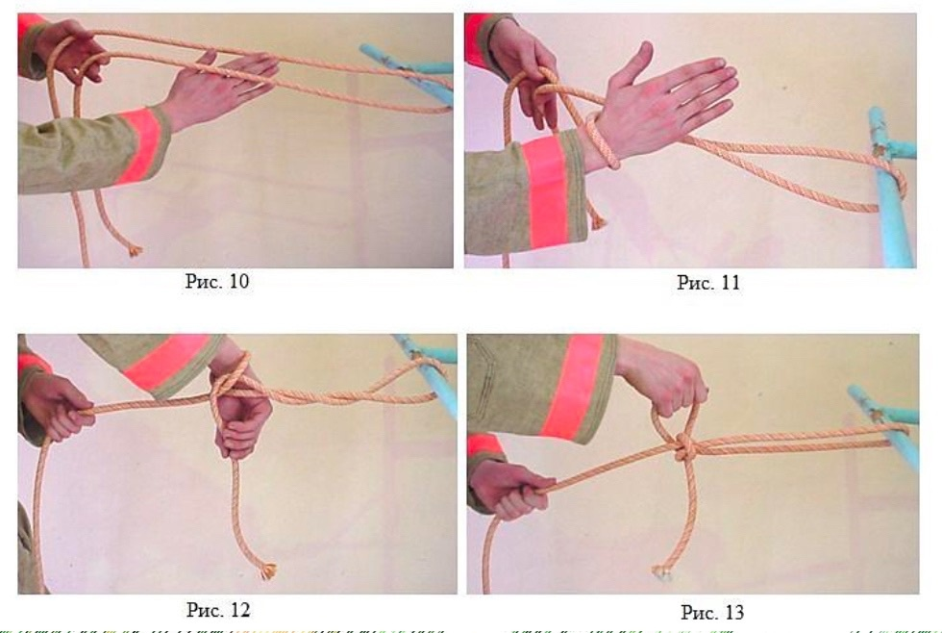
ПОЖАРНЫЙ УЗЕЛ

Slide 9
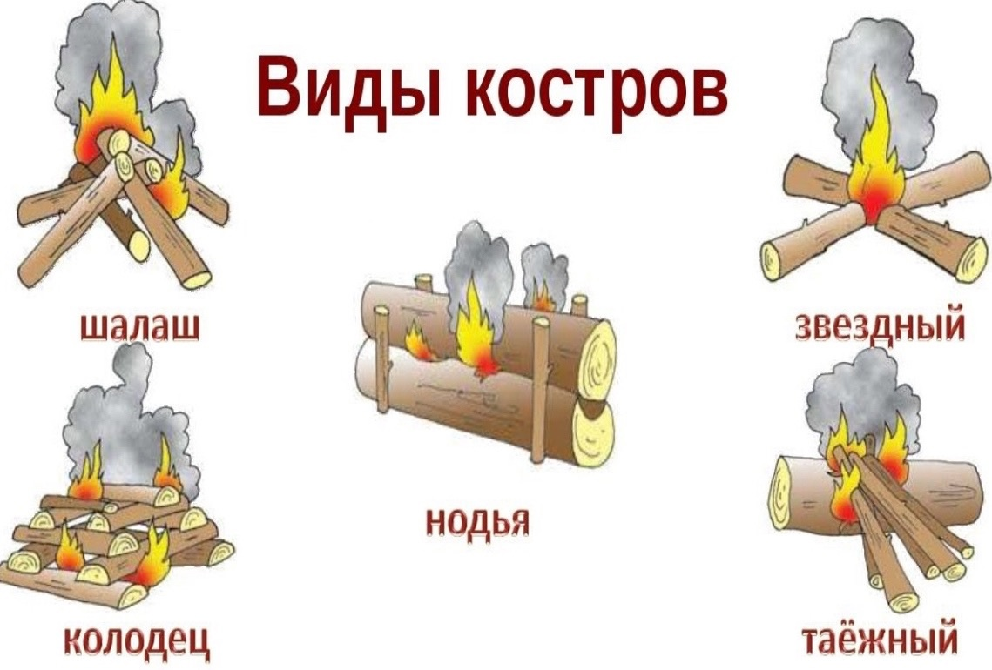

Slide 10
Буклет для родителей
Цель:
Содействие сохранению семьи, её приверженности здоровому образу жизни путём осуществления туристических прогулок – походов совместно родителей и детей.
Задачи:
-Заинтересовать родителей детским туризмом, как средством активного совместного отдыха.
- Расширить педагогические знания родителей по вопросам важности физической активности детей и родителей, здорового образа жизни (ЗОЖ), туризма.
- Научить взрослых проводить совместные подвижные и спортивные игры с ребёнком в свободной самостоятельной деятельности.
- Формировать у родителей и детей осознанное отношение к своему здоровью.
- Воспитывать бережное отношение детей к растительному и животному миру.

Slide 11

Предварительная работа:
беседа с детьми о туристах;
разговоры детей с родителями о том, как их родители ходили в походы;
рассматривание иллюстраций о походах, мультфильма «Ох и Ах идут в поход»;
разыгрывание проблемных ситуаций,
прослушивание в аудиозаписей о походах, о природе;
повторение правил поведения на природе;
заучивание речёвок;
создание буклетов для родителей.

Slide 12

Планируемые результаты:
будет установлено единство дошкольного учреждения
и семьи в вопросах воспитания здорового ребенка;
родители на собственном опыте убедятся, что
совместное спортивная деятельность полезна и
необходима не только ребенку, но и взрослому;
увеличится количество желающих родителей
участвовать во всех формах организации физкультурно-
оздоровительной работы, проводимой в ДОУ;
родители станут организаторами, активными
помощниками и участниками в проведении
различных спортивных мероприятиях,
прогулок – походов;
дети и родители получат массу положительных
эмоций, заряд бодрости, огромное желание
проводить совместный активный отдых как можно чаще.

Slide 13

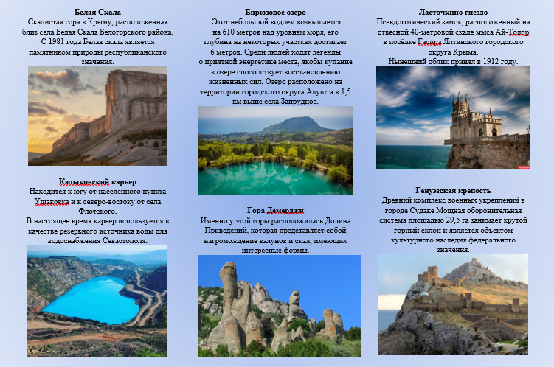

Slide 14

Огромную пользу от турпохода получат не только взрослые, но и дети:
физические качества детей будут эффективно развиваться;
повысится скорость формирования важных двигательных навыков
детей, а здоровье будет сохраняться и укрепляться;
ожидается положительная
динамика темпов прироста физической
подготовленности детей;
снизится общая заболеваемость
детей по дошкольному учреждению.

Slide 15
СПАСИБО
ЗА
ВНИМАНИЕ!

